Slide 1
স্বাগতম

Slide 2
শিক্ষক পরিচিতি
জি,এম আসাদুজ্জামান
সহকারী শিক্ষক ( বিজ্ঞান) কৃষ্ণকাটী মাধ্যমিক বিদ্যালয়
তালা,সাতক্ষীরা। তাং ১4/08/২০2১ ইং

Slide 3
পাঠ পরিচিতি
শ্রেণীঃ নবম
বিষয়ঃজীববিজ্ঞান
অধ্যায়ঃতৃতীয়
পাঠ্য বিষয়ঃ মাইটোসিসের গুরুত্ব ।
সময়ঃ50মিঃ

Slide 4
শিখন ফল
১। মাইটোসিসের গুরুত্ব বর্ননা করতে পারবে ।
২ । অস্বাভাবিক কোষ বিভাজনের সঙ্গা দিতে পারবে ।
৩। অস্বাভাবিক কোষ বিভাজনের কারন ব্যাখ্যা করতে পারবে ।
৪ । লিঙ্গ নির্ধারনে পিতা-মাতার ভূমিকা সম্পর্কে বর্ননা করতে পারবে ।

Slide 5
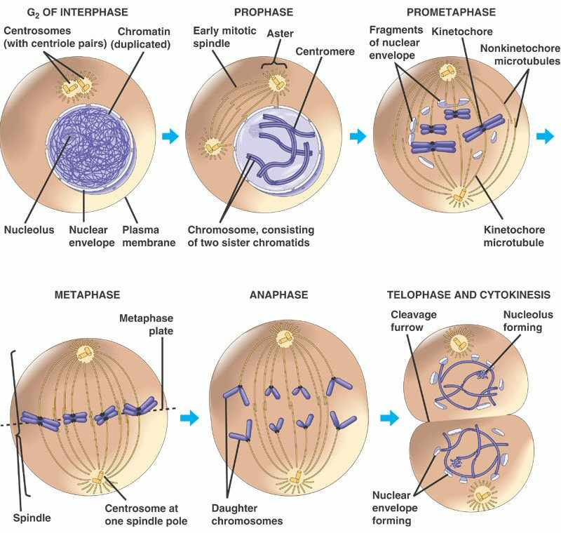
মাইটোসিস কোষ বিভাজন

Slide 6
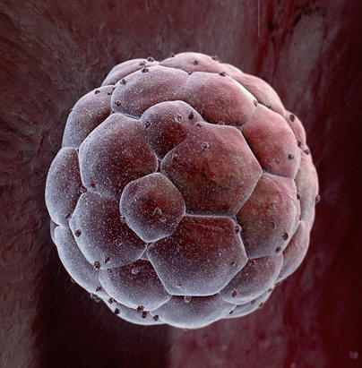
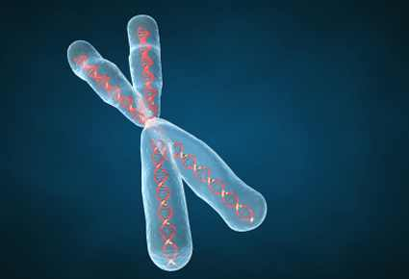
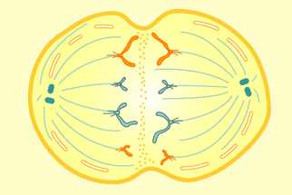
মাইটোসিসের গুরুত্ব
১।দৈহিক বৃদ্ধি -
২। ক্রোমোসোমের সমতা রক্ষা -
৩। নির্দিষ্ট আয়তন রক্ষা

Slide 7
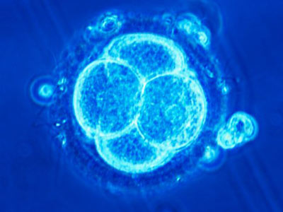
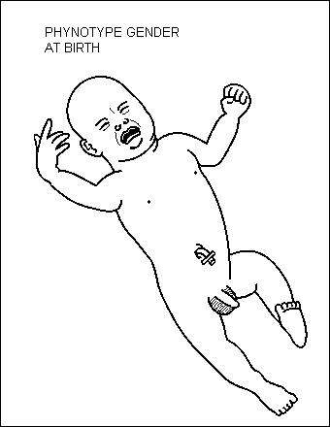
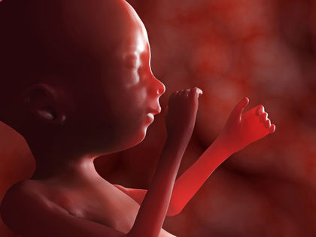
৪। ক্ষত পূরণ -
৫। জননাংগ সৃষ্টি -
৬ । গুনগত স্থিতিশীলতা-

Slide 8
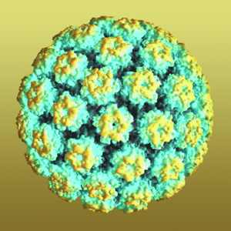
অস্বাভাবিক কোষবিভাজন
প্যপিলোমা ভাইরাস

Slide 9
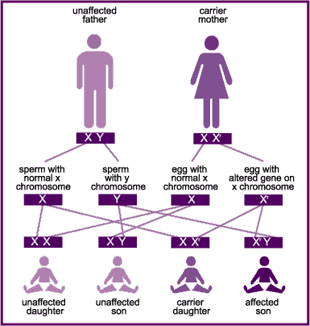
লিঙ্গ নির্ধারনে পিতা-মাতার ভূমিকা

Slide 10
একক কাজ
মাইটোসিসের গুরুত্ব বর্ননা কর ।

Slide 11
দলীয় কাজ
অস্বাভাবিক কোষ বিভাজন কি কি কারনে ঘটতে পারে

Slide 12
মূল্যায়ন
১। জীব দেহের দৈহিক বৃদ্ধি কোন কোষ বিভাজনের মাধ্যমে ঘটে থাকে?
২। মাইটোসিস কোষ বিভাজনের মাধ্যমে কি ভাবে জীব দেহের সমতা রক্ষা হয় ?
৩। অস্বাভাবিক কোষ বিভাজন কাকে বলে ?
৪। অস্বাভাবিক কোষ বিভাজনের মাধ্যমে কি কি রোগ হতে পারে ?
৫। সেক্স ক্রোমোসোম কাকে বলে ?
৬। সন্তানের লিংগ নির্ধারনে পিতা-মাতা কি ভূমিকা পালন করে থাকে ?

Slide 13
বাড়ীর কাজ
সন্তানের লিঙ্গ নির্ধারনে পিতার ভূমিকাই মূখ্য -ব্যাখ্যা কর ।

Slide 14
ধন্যবাদ

